Slide 1
PROYEK PRA-UTS
Grup 13
Anathapindika Muliawan/1906355730
Muhammad Omar Mochtar/1906381483

Slide 2
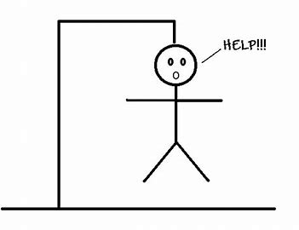
HANGMAN

Slide 3
Latar Belakang
Kami memilih program Game Hangman ini dikarenakan kami merasa tertantang dengan alur permainannya, dan juga program kami dibatasi sampai array. disitulah kami memutar otak kami bagaimana cara membuat program yang lumayan sulit dan dibatasi sampai array

Slide 4
Tujuan
Untuk Mengasah dan menyempurnakan kemampuan kami dalam membuat seni program dengan Bahasa C, dan sebagai pelajaran baru bagi kami dalam membagi jobdesc seperti program yang dibuat oleh 2 orang lalu menyatukan pikiran jugaa

Slide 5
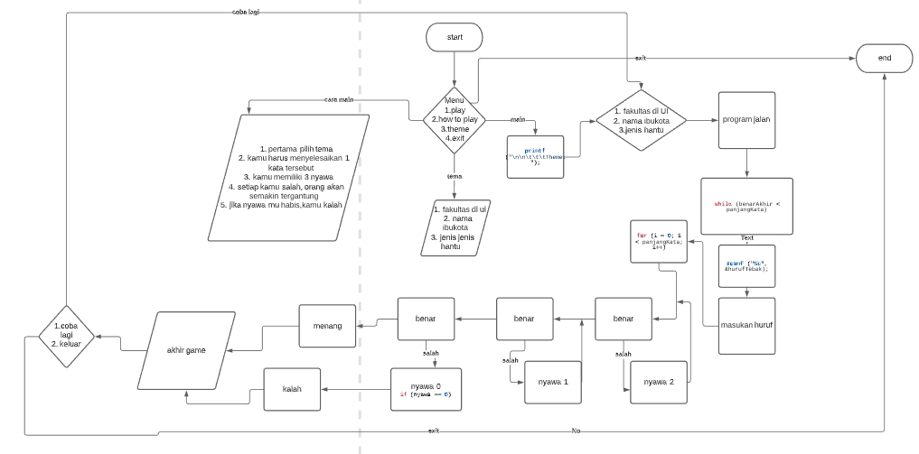
Flowchart Hangman

Slide 6
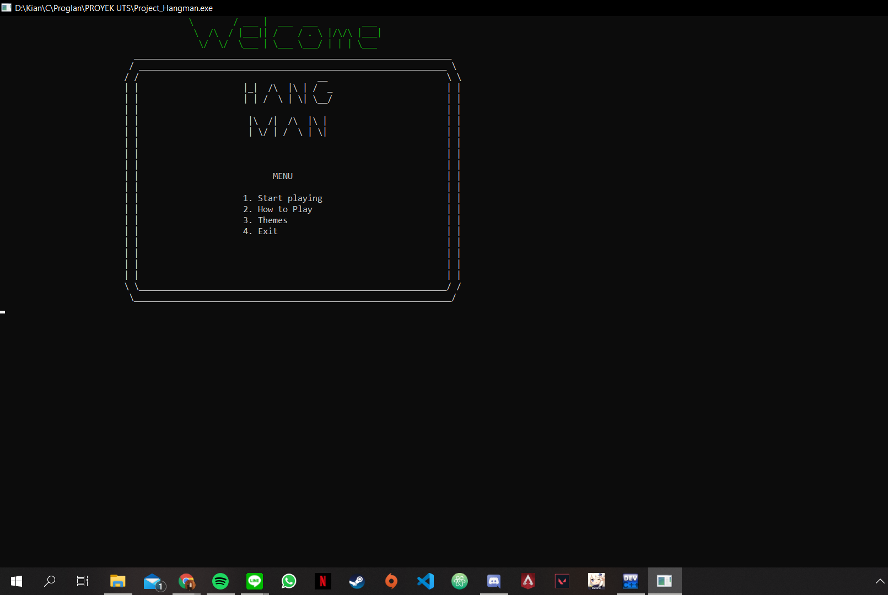
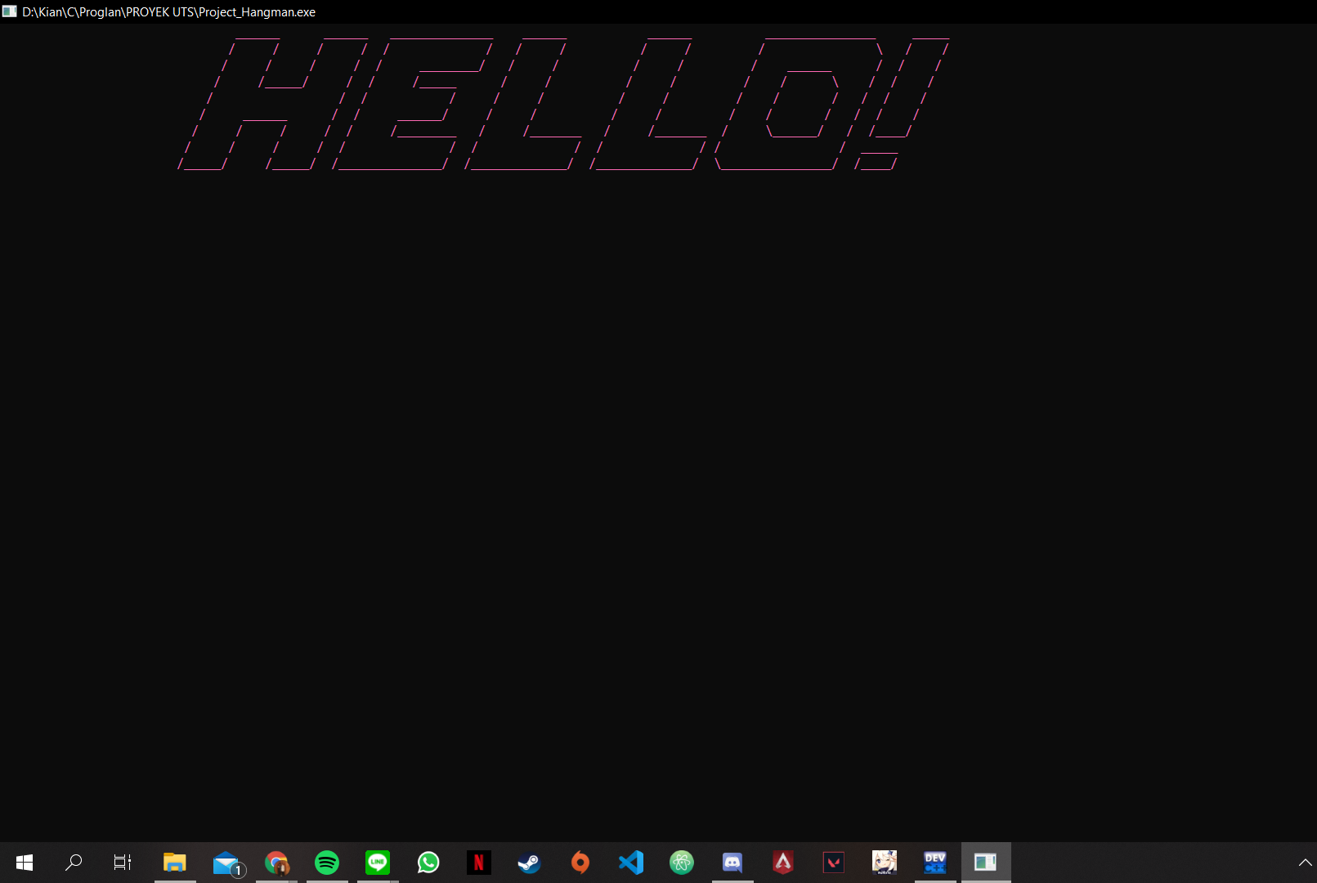
Luaran program tampilan awal dan menu

Slide 7
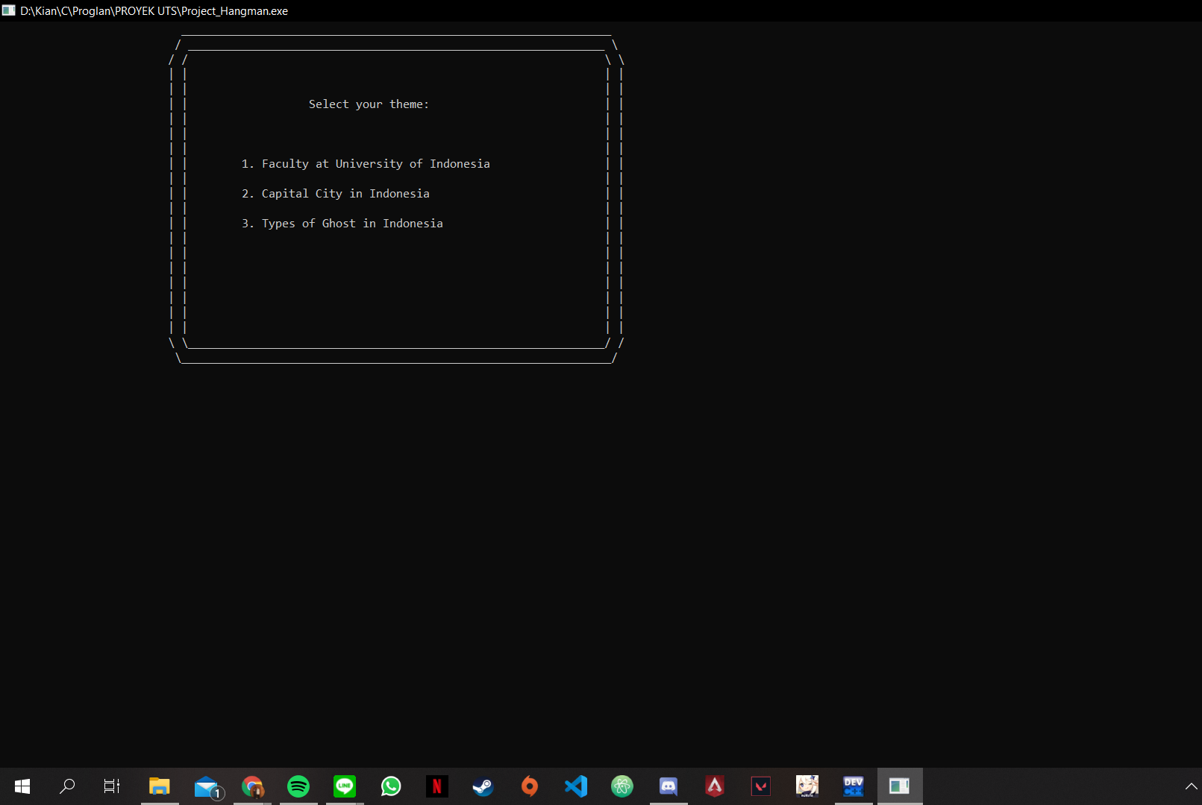
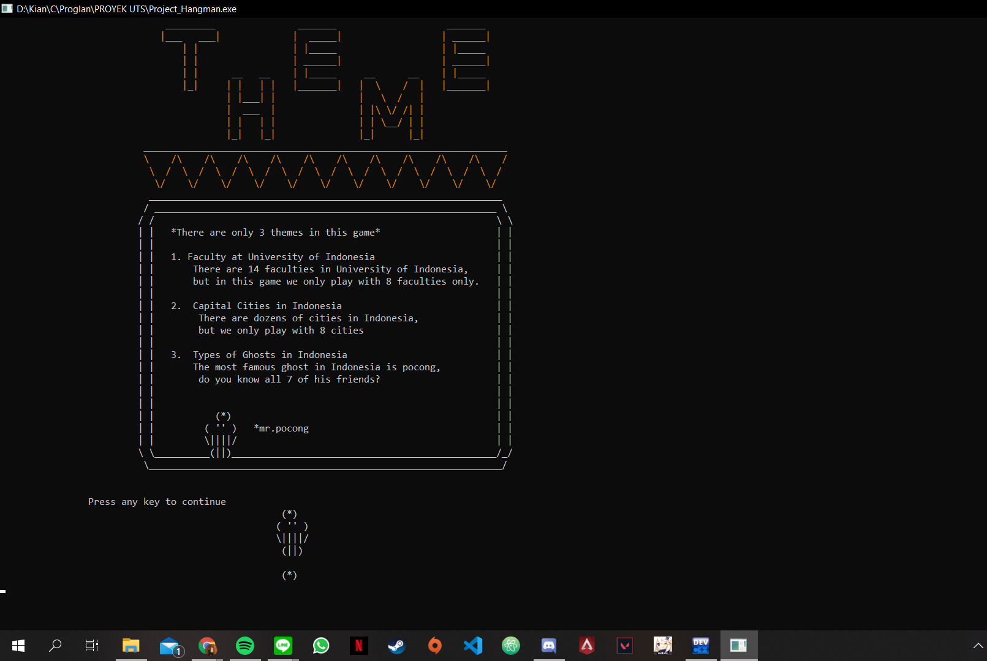
Jenis tema dan pemilihan tema

Slide 8
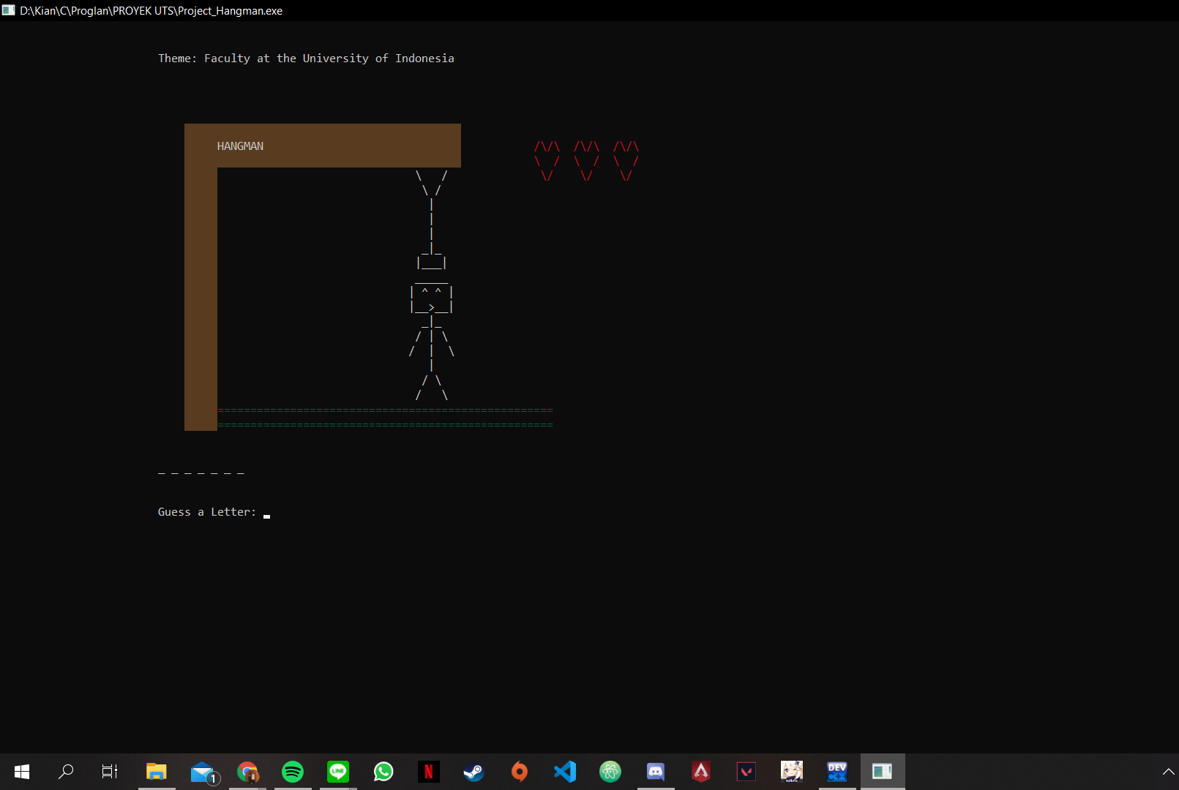
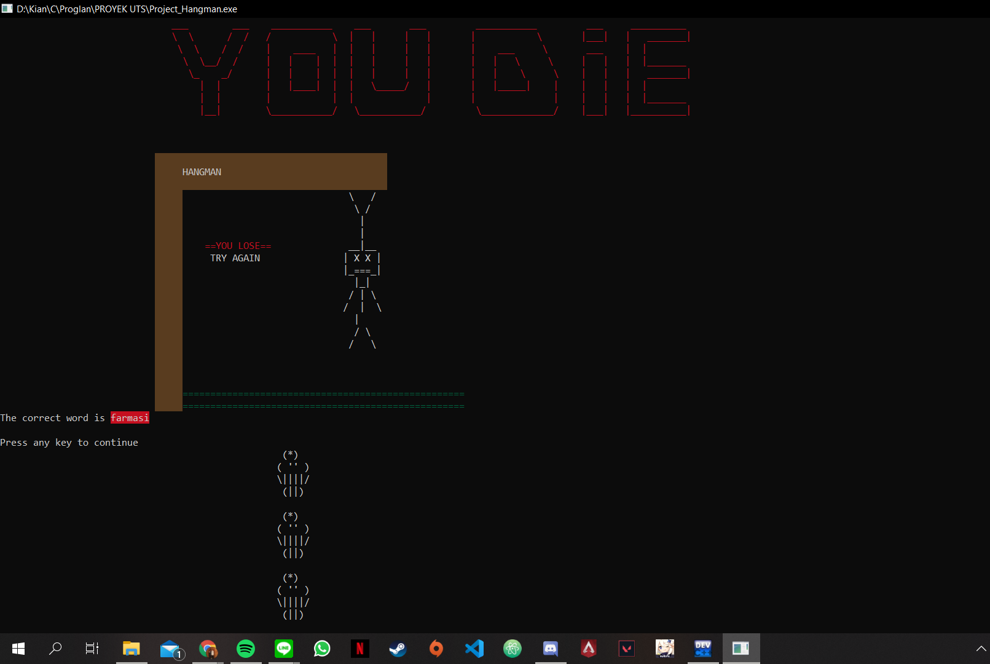
Tampilan saat game berjalan dan saat kalah, jika menang sebaliknya

Slide 9
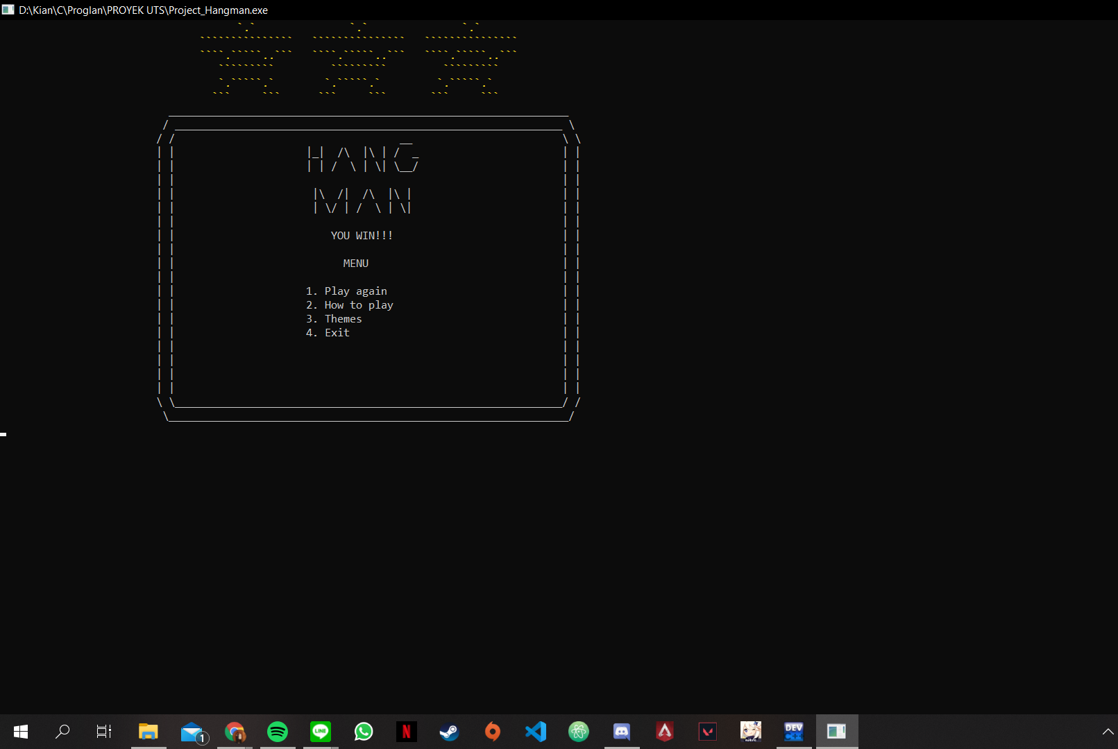
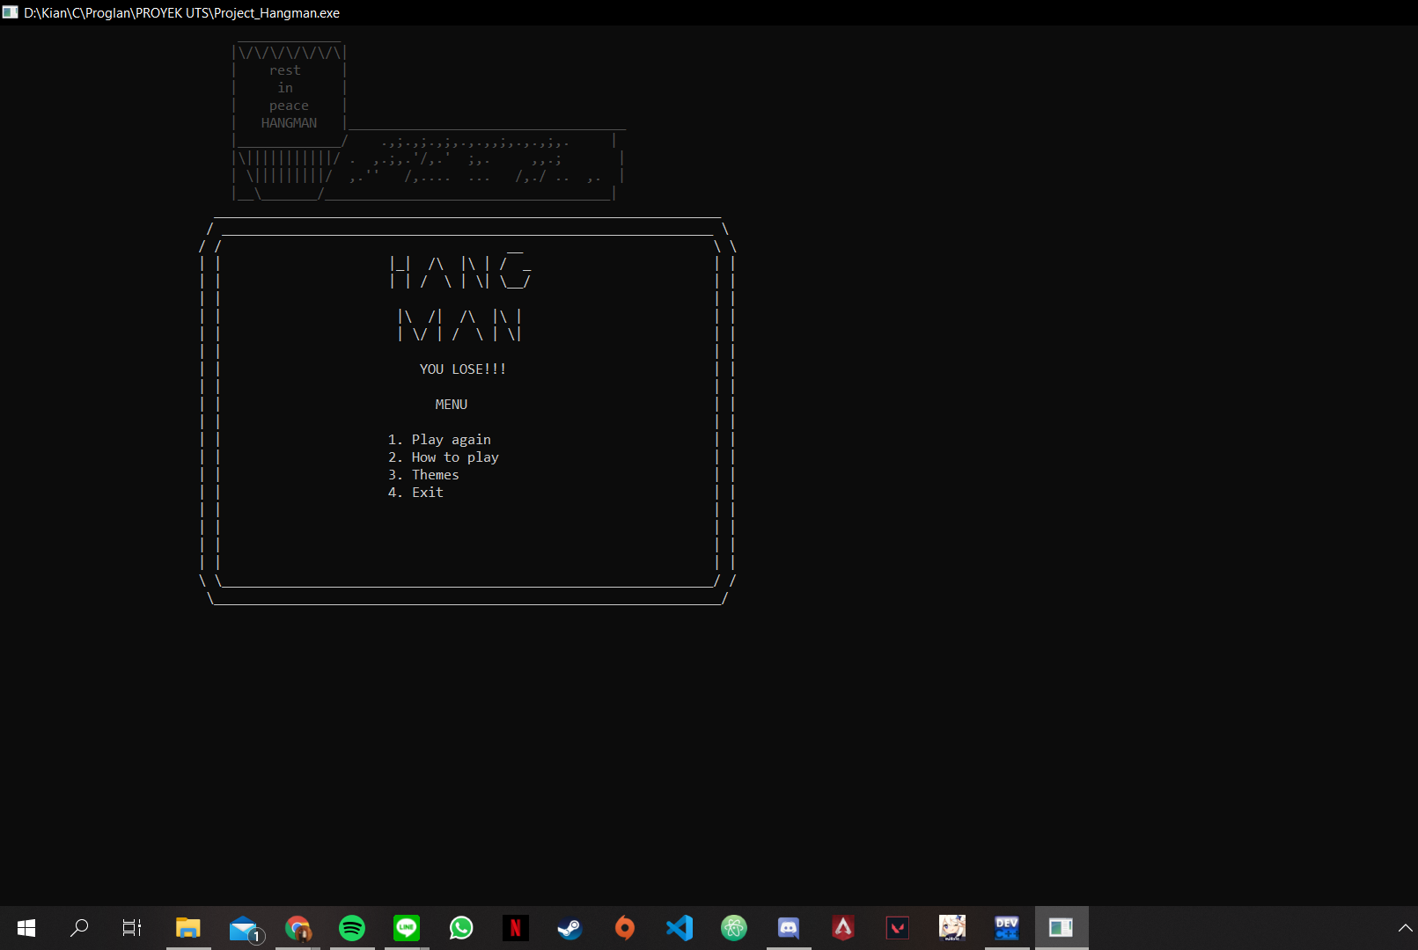
Tampilan akhir dari game Ketika menang dan kalah

Slide 10
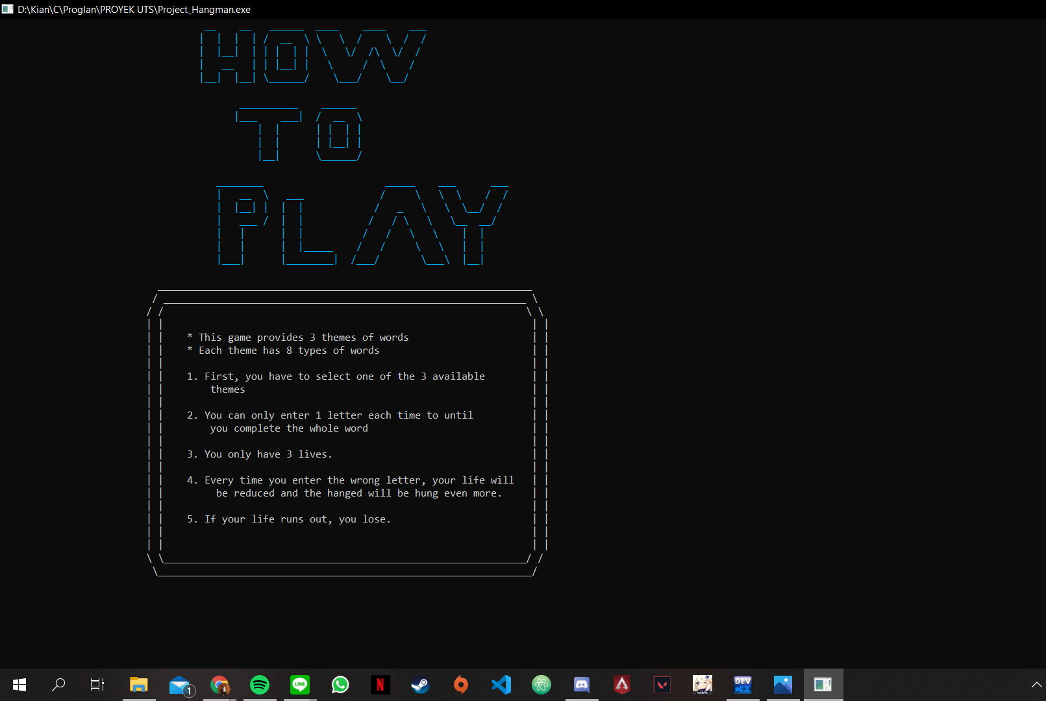
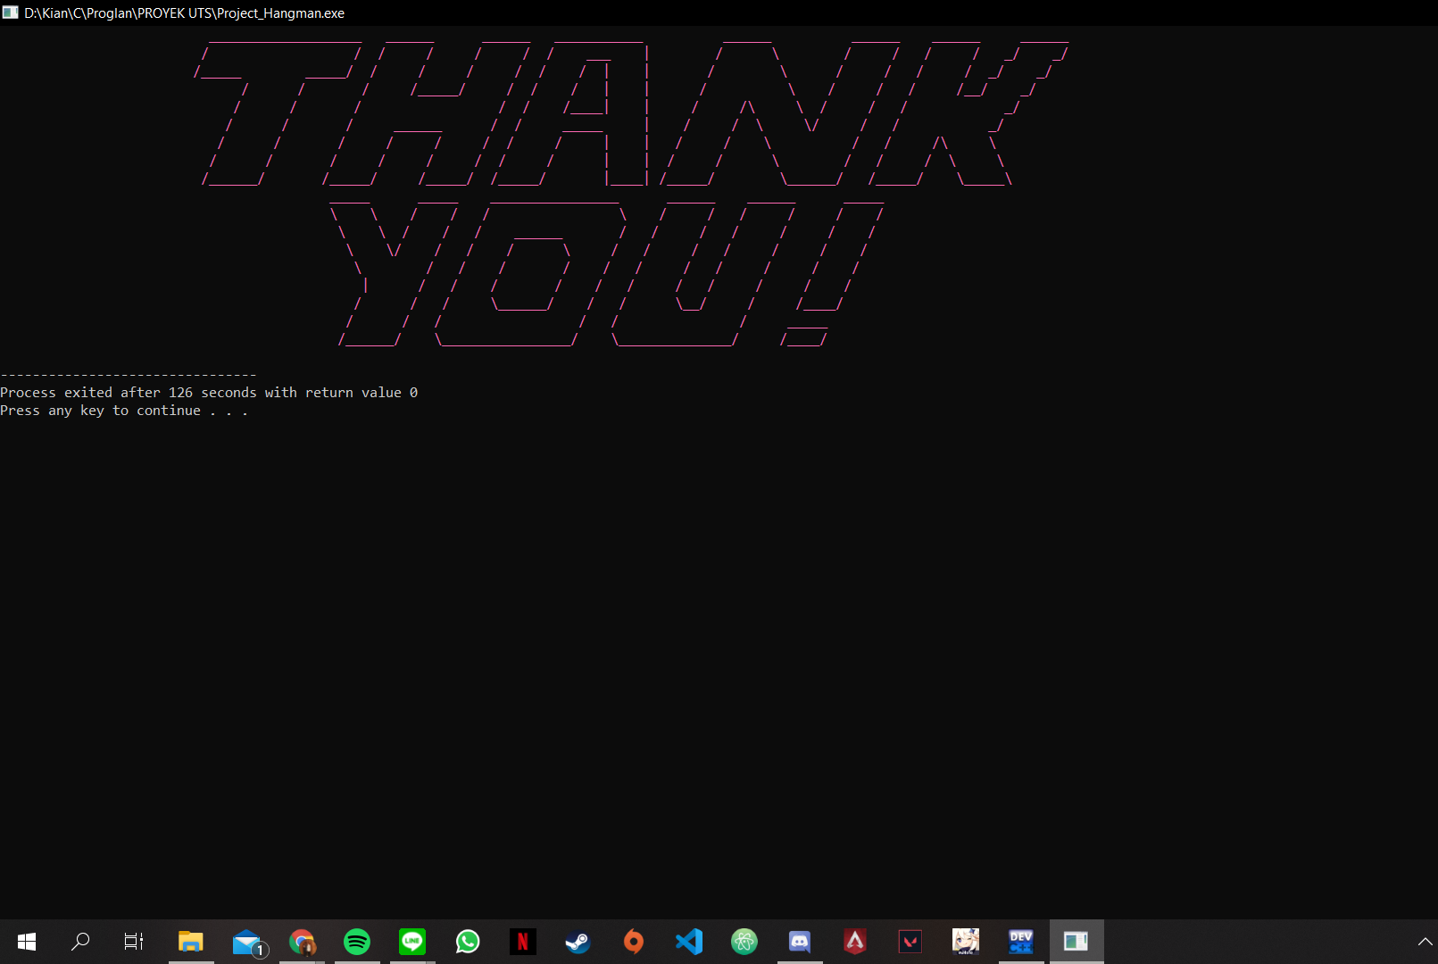
Tampilan cara bermain dan tampilan keluar game

